Slide 1
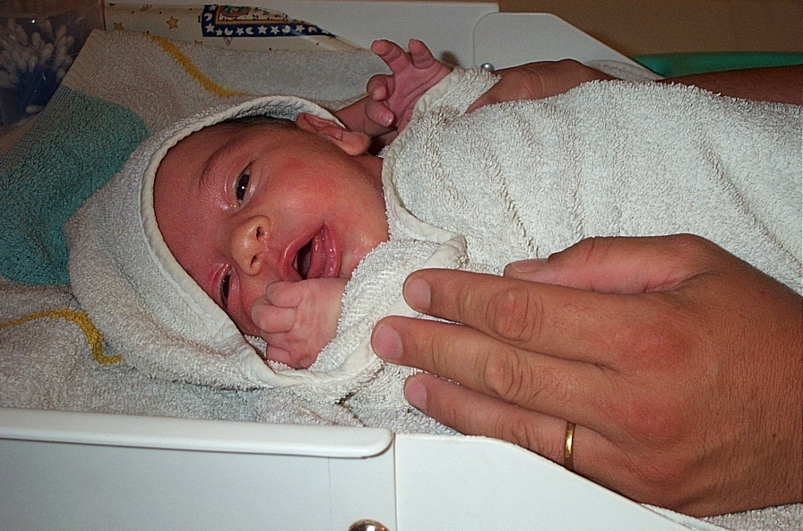
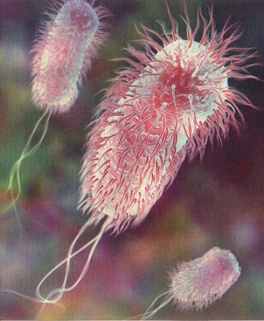
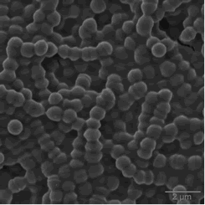
NHIỄM KHUẨN SƠ SINH
PGS.TS Khu Thị Khánh Dung

Slide 2
Mục tiêu học tập
"
1. Kể được các đường xâm nhập của vi khuẩn gây bệnh và các yếu tố nguy cơ.
2. Trình bày được các triệu chứng lâm sàng và cận lâm sàng của nhiễm khuẩn sơ sinh.
3. Trình bày được nguyên tắc điều trị nhiễm khuẩn huyết sơ sinh.
4. Trình bày được các nội dung cần hướng dẫn cho cán bộ y tế cơ sở và các bà mẹ phòng nhiễm khuẩn sơ sinh.
"

Slide 3
Đại cương
Là các bệnh NK xuất hiện trong vòng 28 ngày tuổi.
Nhiễm khuẩn sơ sinh: 1-4/1000 trẻ sơ sinh sống
+ Nhiễm khuẩn sơ sinh sớm (3 ngày đầu) = mẹ truyền sang con
+ Nhiễm khuẩn sơ sinh muộn
+ Nhiễm khuẩn bệnh viện > 48 h nằm viện
Tỷ lệ tử vong cao: 10%, tổn thương màng não 50%
TCLS không điển hình, tiến triển khó lường trước

Slide 4
Đường xâm nhập của các nguyên nhân gây bệnh
Đường xâm nhập của nhiễm khuẩn sơ sinh sớm (10-30% liên cầu B)
Đường máu
mẹ bị NTM, NTM thai nhi
viêm nội mạc tử cung với các ổ khu trú thứ phát ở
nhiễm khuẩn bánh rau … gan, màng não, khớp , thận
Đường qua màng ối
vỡ ối sớm nhiễm khuẩn ối
vi khuẩn đi lên trong tháng cuối
nhiễm khuẩn thai
(hít, nuốt, tiếp xúc)
Đường âm đạo
Chất tiết âm đạo bị nhiễm khuẩn

Slide 5

Đường lây từ mẹ sang con
LC B từ đường SD mẹ
50%
50%
Không lây sang con
Lây TT sang con
98%
2%
Không có triệu chứng
NK sớm , VP, VMNM

Slide 6
Các thời kỳ lây bệnh
Trước đẻ - Nhiễm khuẩn sớm: 5 tháng đầu ( VK qua đường máu) - Nhiễm khuẩn muộn: sau 5 tháng (VK qua đường máu hoặc từ đường SD đi lên) | Trong đẻ NK xảy ra trong cuộc đẻ + vỡ ối sớm > 12 giờ, + Mẹ NK sinh dục dưới + Dụng cụ sản khoa không vô khuẩn) | Sau đẻ NK xảy ra môi trường và người chăm sóc + Tay cán bộ y tế không vô khuẩn + Dụng cụ y tế không vô khuẩn: lồng ấp, đặt catheter, ống nội khí quản…

Slide 7
Các yếu tố nguy cơ gây nhiễm khuẩn sơ sinh sớm
Tình trạng ối (+++): + Viêm màng ối, + Nước ối bẩn, có mùi hôi, + Vỡ ối tự nhiên trước 37 tuần tuổi | - Rau: Ổ abcès nhỏ ở bánh rau.
Thai: + Trẻ sinh đôi có một bị nhiễm khuẩn, + Đẻ non không rõ NN, đặc biệt < 32 tuần tuổi + Suy thai không rõ NNsản khoa (nhịp tim thai trên 180 lần/ph) + Ápga thấp khi sinh | - Mẹ: + Mẹ sốt ≥ 38ºC trước hoặc trong cuộc đẻ + Thời gian vỡ ối >18 h, + Mẹ bị NTĐT mà không được điều trị đúng + Chuyển dạ kéo dài + Can thiệp sản khoa

Slide 8
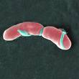
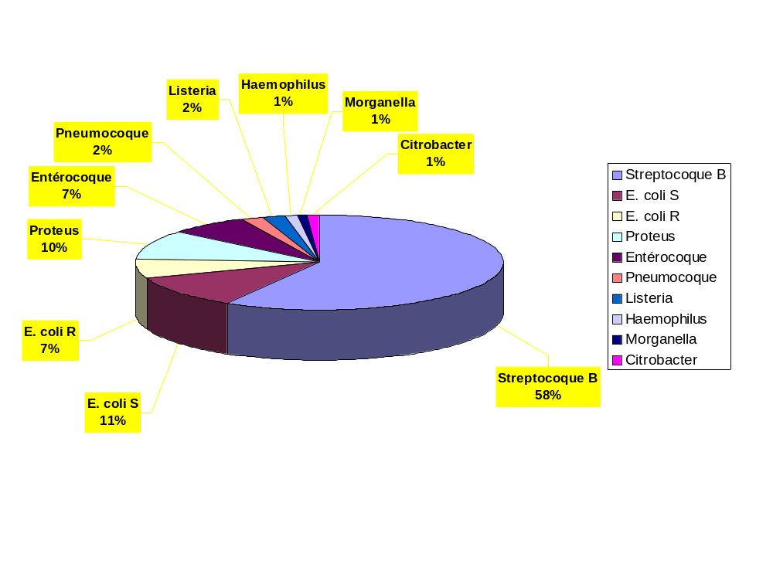
Dịch tễ của nhiễm khuẩn sơ sinh
E coli
Listeria
SB

Slide 9
Nhiễm khuẩn huyết
Triệu chứng lâm sàng : thường nghèo nàn, không điển hình
Nhiệt độ | Da và niêm mạc | Cơ quan khác
không ổn định (sốt hoặc hạ nhiệt độ) | da tái, nổi vân tím, phát ban, xuất huyết, vàng da sớm, phù cứng bì, viêm rốn. | Tim mạch: nhịp tim nhanh trên 160 lần/ phút, huyết áp động mạch giảm, lạnh đầu chi, thời gian hồng trở lại của da kéo dài trên 3 giây. - Hô hấp: tím, thở nhanh, thở rên, ngừng thở. - Thần kinh: tăng hoặc giảm trương lực cơ, kích thích, co giật, thóp phồng. - Tiêu hóa: bỏ bú, chướng bụng, nôn, ỉa chảy. Gan, lách to

Slide 10
Dấu hiệu LS không Đặc hiệu
Hạ nhiệt độ 15%
Ỉa chảy 11%
T/c ít gặp hơn
  Li bì
  Ăn kém
  Da tái, nổi vân tím
  Phân máu
Sốt 55%
Vàng da 35%
Suy hô hấp 33%
Bỏ bú 28%
Nôn 25%
Ngừng thở 22%
Chướng bụng 17%

Slide 11
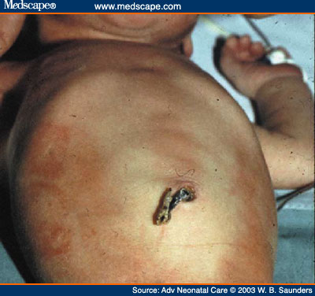
Bụng chướng
Quai ruét næi
Gi¶m nhu ®éng
Bông c¨ng
DÊu hiÖu muén:

Slide 12
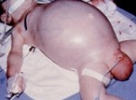

Slide 13


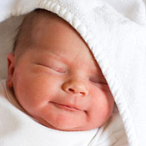
Cơ quan tổn thương | Triệu chứng
Hô hấp | ▪ Thở nhanh (NT > 60/ph TSS đủ tháng) ▪ Khó thở ▪ Thở rên ▪ Ngừng thở
Huyết động | ▪ Vân tím, da xanh tái ▪ TRC > 3 giây ▪ Nhịp tim nhanh hoặc nhịp tim chậm ( < 100/ph) ▪ Hạ HA
Tiêu hoá | ▪ Nôn ▪ Bụng chướng, Tăng ứ đọng dạ dày ▪ Gan to
Thần kinh | ▪ Mệt, Thóp căng ▪ Giảm hoặc tăng TLC, ▪ Kích thích, RL ý thức
RL điều nhiệt | ▪ Hạ nhiệt độ < 35 ° ▪ Tăng nhiệt độ > 37,8 °
Da | ▪ Ban xuất huyết, Ban da

Slide 14
Phát hiện NKH ( nghiên cứu LS)
1510 có dấu hiệu LS
1275 Không có dấu hiệu LS nhưng có yếu tố nguy cơ cao
    Viêm màng ối, Th gian Vỡ ối > 18 hr, Sốt >38,5 , Cấy dịch Âm đạo có (+) LC B, đẻ NON, , NưỚC ối có mùi hôi
75.8% phát hiện có dấu hiệu NK ngay sau khi sinh , 91.2% sau12 hr
62 ca nhiễm khuẩn huyết được phát hiện lúc 10h tuổi
Pediatrics 2000;106:256-263

Slide 15
Triệu chứng cận lâm sàng
Mẹ | Trẻ sơ sinh
- NTM: cấy máu, KSĐ - NTĐT: cấy nước tiểu, KSĐ - Nhiễm trùng âm đạo: soi, cấy khí hư tìm vi khuẩn, làm kháng sinh đồ | - CTM : BC<5 000 hoặc>30 000; ĐNTT<1500. BCĐNTT non/ BCĐNTT trưởng thành > 0,2 Thiếu máu nhẹ, Tiểu cầu giảm < 150.000 - Cấy máu, KSĐ: VK ái khí và kỵ khí - Các yếu tố viêm:Fibrinogen > 3,5g/l, CRP> 15 Interleukine 6 tăng > 100 pg/l Toan chuyển hóa; RL các yếu tố đông máu: giảm II, V, XI … Nước tiểu : soi trực tiếp NT có nhiều BCĐNTT,Cấy NT Nước não tủy: Nước vẩn đục; TB>30/mm3, ĐNTT> 60%; Protein >1,5 g/l, Glucoza <0,5 g/l, Cấy DNT, KSĐ. Cấy tìm VK ở NKQ, catheter, Cấy phân (nếu ỉa chảy). Ngoại vi: dịch (tai,họng, Ddày) (soi, cấy tìm VK). - Tìm KN hòa tan : liên cầu B, E.Coli/DNT, nước tiểu - Chụp phổi

Slide 16
Điều trị - Kháng sinh
- Chọn kháng sinh
* NKSS sớm : kết hợp 2 KS (β Lactamine, Aminoside).
Chưa có KSĐ: Ampiciline + aminoside
Nghi ngờ E.Coli = C3+ aminoside.
*NK bệnh viện:
Nghi ngờ tụ cầu = C3 + Vancomycine + Aminoside (Claforan + Vancomycine + Gentamycine)
Nghi ngờ TK Gram âm = C3 + Gentamycine
Có kết quả KSĐ: chỉnh lại KS cho phù hợp.
- Thời gian dùng kháng sinh : dựa vào tổn thương, vi khuẩn gây bệnh:
NKH: 10 ngày; VMNM: 21 ngày; Viêm xương khớp mủ : 6 - 8 tuần; VP: 7 - 10 ngày (tụ cầu vàng : 3 - 6 tuần)
- Aminoside: từ 48 giờ và trước 7 ngày, nếu tiến triển tốt trên lâm sàng.

Slide 17
Điều trị triệu chứng
- Chống trụy mạch : truyền dịch, dung dịch cao phân tử, Plasma, Plasma tươi 10 - 15 ml/ kg.
Thuốc tác dụng trên mạch : Dopamine 5 - 15 μg/kg/ phút; Dobutamine 5 - 15 μg/kg/ phút.
- Thăng bằng toan - kiềm : dung dịch Natricacbonat 14‰, 42 ‰
- Chống suy hô hấp cấp : oxy liệu pháp, hô hấp viện trợ.
- Chống rối loạn đông máu : Plasma tươi, các yếu tố đông máu.

Slide 18
Chiến lược phòng nhiễm Liên cầu B
Yếu tố NC cao:
Tiền sử mẹ bi nhiễm LC B
Cấy dịch âm đạo mẹ (+) LC B
Sinh non < 37 wks
tiêm Ampixilin
CÓ
KHÔNG
Tiêm Ampixilin
Cấy dịch AAD, TT 35-37 wks
LC B (+)
Không làm được
LC B
(-)
Có yếu tố nguy cơ:
Sốt khi chuyển dạ > 38C
Vỡ ối > 18 hrs
Có
Tiêm Ampixilin
không
Không cần tiêm phòng KS

Slide 19
Điều trị LC B
  Đủ tháng
    Ampicillin 100 mg/kg q 12 + gentamicin 2.5 mg/kg q 12 if CSF bình thường
    Ampicillin 150 mg/kg q 12 + cefotaxime 50 mg/kg q 12 if CSF + không rõ kết quả
  Đẻ non
    Ampicillin 100 mg/kg q 12 + gentamicin 2.5 mg/kg q 18 (q 24 if < 28 wks) if CSF bình thường
    Ampicillin 150 mg/kg q 12 + cefotaxime 50 mg/kg q 12 if CSF +không rõ kết quả

Slide 20
Thời gian dùng KS
  Không có t/c và XN bình thường 2-3 ngày
Có t/c NK 7 ngày
+ Cấy máu (+) 10 ngày
+ Cấy NNT (+) 14-21 ngày

Slide 21
Điều trị hỗ trợ
Bồi phụ dịch và thăng bằng ĐG
Điều trị hạ đường huyết
Hỗ trợ hô hấp
Chăm sóc, chống NK BV

Slide 22
Phòng bệnh - Đối với các bà mẹ
- Giáo dục cho các bà mẹ ý thức vệ sinh và cách nuôi dưỡng trẻ ngay từ trước khi được làm mẹ.
- Không nằm buồng tối để phát hiện sớm bệnh, vệ sinh rốn.
- Cho con bú sữa mẹ đầy đủ, nhất là tận dụng nguồn sữa non
- Khám thai theo định kỳ đẻ phát hiện sớm bệnh, điều trị kịp thời các bệnh nhiễm khuẩn để tránh lây sang con.

Slide 23
Phòng bệnh - Đối với cán bộ y tế
- Rửa tay trước và sau mỗi lần khám bệnh
- Hạn chế thăm âm đạo của các bà mẹ chuyển dạ kéo dài, vỡ ối sớm
- Điều trị ngay các bà mẹ bị nhiễm khuẩn trong thời kỳ mang thai như viêm phần phụ, nhiễm khuẩn tiết niệu.
- Chỉ định kháng sinh cho các bà mẹ khi vỡ ối kéo dài trên 12 giờ, sốt trên 38ºC trước và trong chuyển dạ.
- Chỉ định dùng kháng sinh ở trẻ sơ sinh đặc biệt là trẻ đẻ non khi có nguy cơ bị nhiễm khuẩn
- Đảm bảo vệ sinh buồng bệnh, vô trùng lồng ấp.
- Nhân viên y tế bị bệnh nhiễm khuẩn không được tiếp xúc với trẻ sơ sinh.

